Slide 1
Consecuencias del movimiento relativo Sol-Tierra-Luna
1. La cara oculta de la Luna.
2. Fases de la Luna.
3. Eclipses.
4. Estaciones.
5. Equinocios y Solsticios.
6. Mareas.
7. ¿Por qué no cae la Luna sobre la Tierra?.
8. Visibilidad de los planetas.

Slide 2
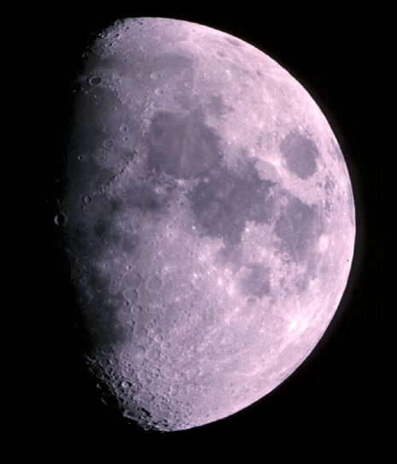
1. LA CARA OCULTA DE LA LUNA

Slide 3
El período de rotación de la Luna alrededor de su eje es igual al período de traslación alrededor de la Tierra.

Slide 4
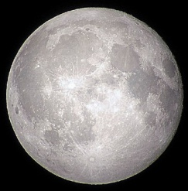
La Luna da una vuelta alrededor de la Tierra en el mismo tiempo que da una vuelta alrededor de su eje
En su desplazamiento, la Luna siempre “ofrece” la misma cara a cualquier observador terrestre (ver la flecha roja).

Slide 5
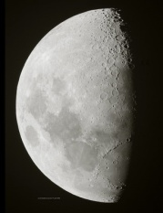
En su desplazamiento, la Luna siempre “ofrece” la misma cara a cualquier observador terrestre.

Slide 6
1
2
8
9
3
7
4
6
5
1
2
3
4
5
6
7
8
9
En su desplazamiento, la Luna siempre “ofrece” la misma cara a cualquier observador terrestre.

Slide 7
Si la Luna no rotara alrededor de su eje...

Slide 8
1
2
8
9
3
7
4
6
5
Si la Luna no rotara alrededor de su eje…
1
2
3
4
5
6
7
8
9

Slide 9
Si la Luna no rotara alrededor de su eje…se la podría ver en toda su extensión.

Slide 10
Si el período de rotación de la Luna alrededor de su eje fuera distinto del período de traslación alrededor de la Tierra...

Slide 11
… se la podría ver en toda su extensión.

Slide 12
1
2
8
3
7
4
6
Si el período de rotación de la Luna alrededor de su eje fuera distinto del período de traslación alrededor de la Tierra...
5
1
2
3
4
5
6
7
8

Slide 13
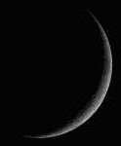
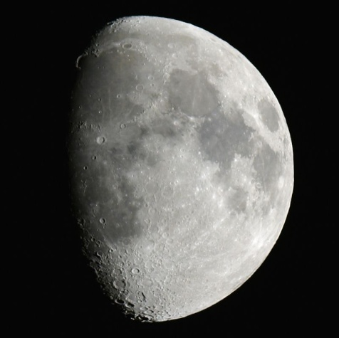
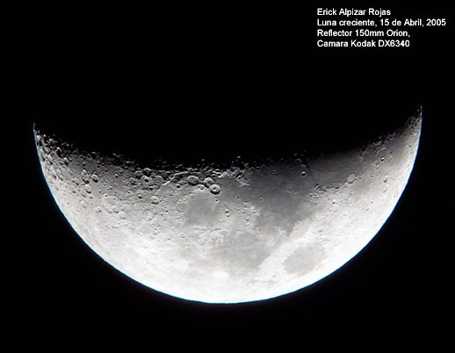
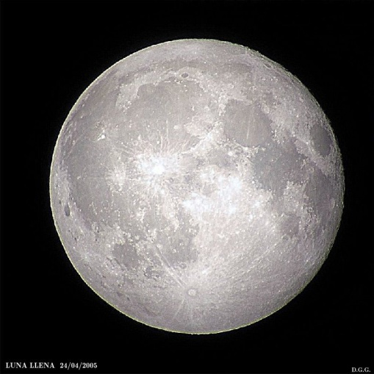
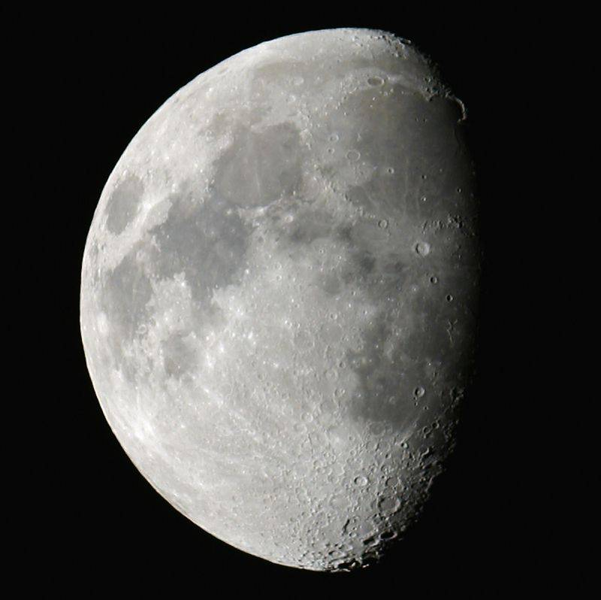
2. FASES DE LA LUNA
(para un observador situado en el hemisferio norte)
Luna nueva
Cuarto creciente
Luna llena
Luna nueva
Cuarto menguante

Slide 14
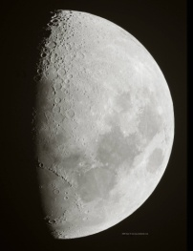
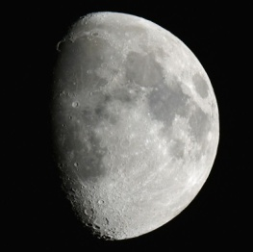
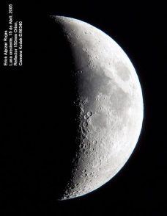
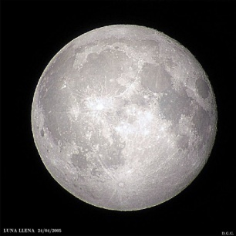
Cuarto Creciente
Luna Llena
Luna Nueva
Cuarto Menguante

Slide 15
3. ECLIPSES.

Slide 16
ECLIPSE DE LUNA

Slide 17
ECLIPSE DE SOL
Eclipse total

Slide 18
ECLIPSE DE SOL
Eclipse parcial

Slide 19
¿Por qué los eclipses de Luna no se producen una vez al mes?

Slide 20
Plano de la Eclíptica
¡¡NO!!
Plano de la Eclíptica

Slide 21
Plano de la Eclíptica
Plano de la Eclíptica

Slide 22
4 ESTACIONES: VERANO-INVIERNO

Slide 23
NO
SI

Slide 24
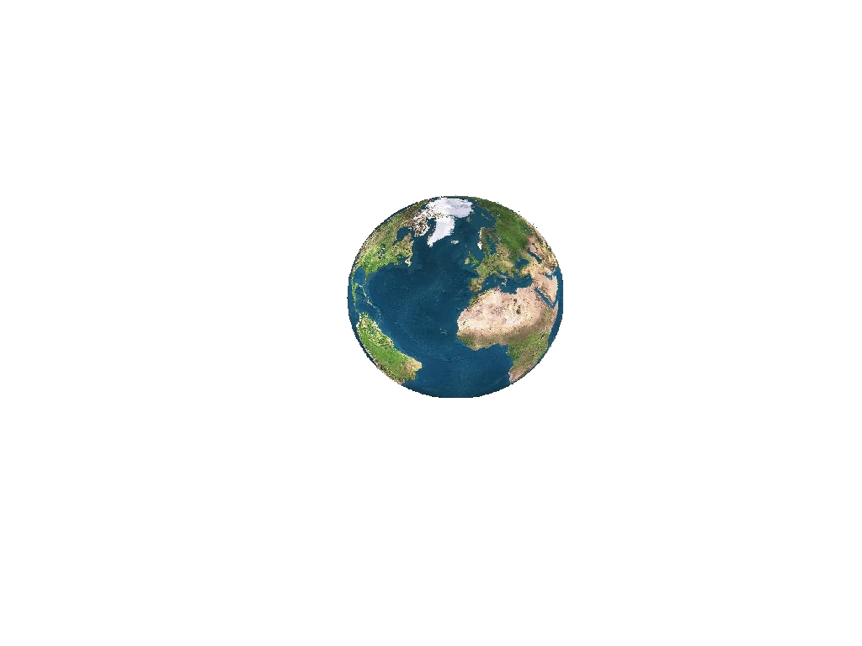
NO
SI

Slide 25
Polo Norte
Ecuador
Plano de la Eclíptica
23,5º
Sol
Polo Sur

Slide 26
El “número” de rayos de luz que incide sobre una superficie depende de su inclinación.

Slide 27
El “número” de rayos de luz que incide sobre una superficie depende de su inclinación.
7
5
3

Slide 28
Norte
Norte
Sol
Sur
Sur
Verano en el hemisferio sur: la luz del Sol incide “verticalmente “.
Polo Sur “iluminado”
Invierno en el hemisferio norte: la luz del Sol incide con mucha inclinación.
Polo norte “apagado”.
Verano en el hemisferio norte: la luz del Sol incide “verticalmente “.
Polo norte “iluminado”.
Invierno en el hemisferio sur: la luz del Sol incide con mucha inclinación. Polo sur “apagado”

Slide 29
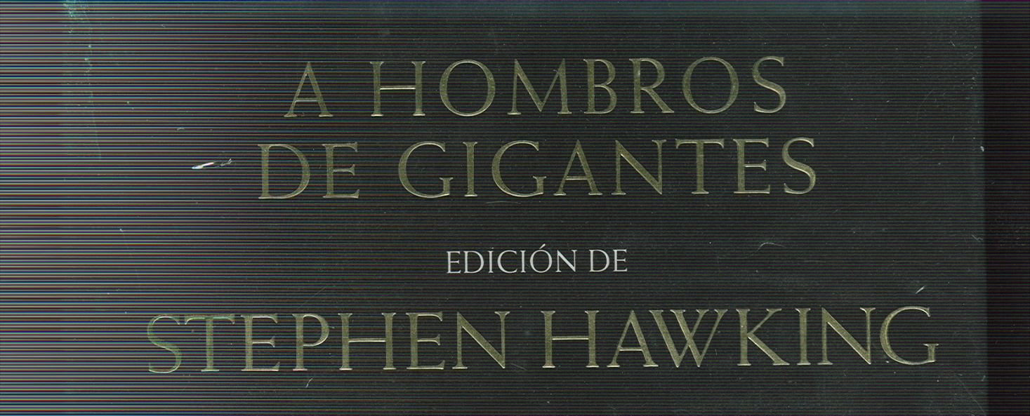
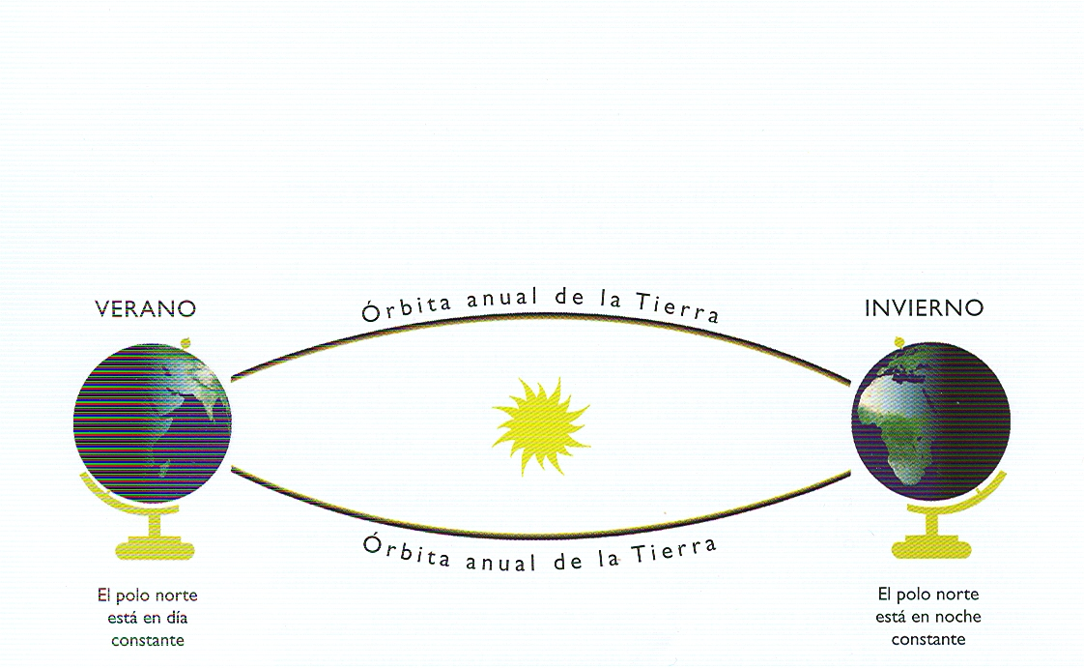
N
N
N
N
S
S
S
S
¡NO!
¿
?

Slide 30
5
DURACIÓN DEL DÍA Y LA NOCHE EN LOS POLOS.

Slide 31
Día en el Polo Norte (6 meses)
Noche en el Polo Norte (6 meses)
Día Polar
Noche en el Polo Sur (6 meses)
Día en el Polo Sur (6 meses)
Verano (hemisferio norte)
Invierno (hemisferio sur)
Verano (hemisferio sur)
Invierno (hemisferio norte)

Slide 32
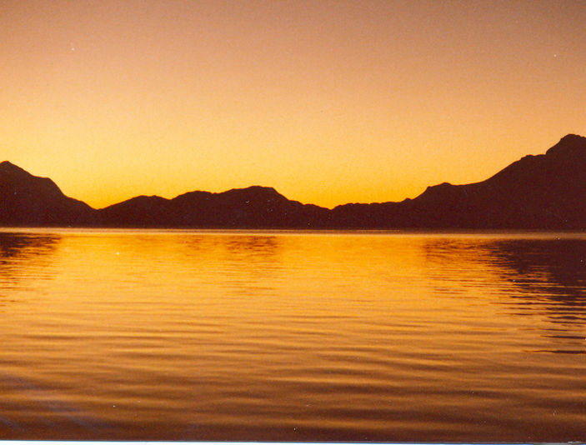
El Sol de medianoche.

Slide 33
6
EQUINOCIOS
Y
SOLSTICIOS

Slide 34
SOLSTICIOS
En el solsticio de verano el polo Norte está más próximo al Sol que el polo Sur.
En los solsticios el Sol presenta su máxima inclinación (23º 27’)
En el solsticio de invierno el polo Sur está más próximo al Sol que el polo Norte.
En el solsticio de invierno (21/diciembre)
el día es el más corto del año
En el solsticio de verano (21/junio)
el día es el más largo del año
Solsticio de verano
22/junio
Solsticio de invierno
22/diciembre
Polo Norte
Polo Norte
Plano de la Eclíptica
Ecuador
23,27º
23,27º
Sol
Ecuador
Polo Sur
Polo Sur
En el hemisferio sur los solsticios de verano e invierno coinciden con los de invierno y verano, respectivamente, del hemisferio norte.

Slide 35


EQUINOCCIOS
Equinocio
de primavera
20/marzo
Solsticio de verano
21/junio
Solsticio de invierno
21/diciembre
Polo Norte
Polo Norte
Ecuador
Plano de la Eclíptica
23,27º
23,27º
Ecuador
Sol
Polo Sur
Polo Sur
Equinocio
de otoño
22/setiembre
Polo Norte
En los equinoccios, el polo Norte y el polo Sur están a la misma distancia del Sol y el día y la noche tienen la misma duración en todos los puntos de la Tierra.
Ecuador
Polo Sur

Slide 36
7
MAREAS

Slide 37
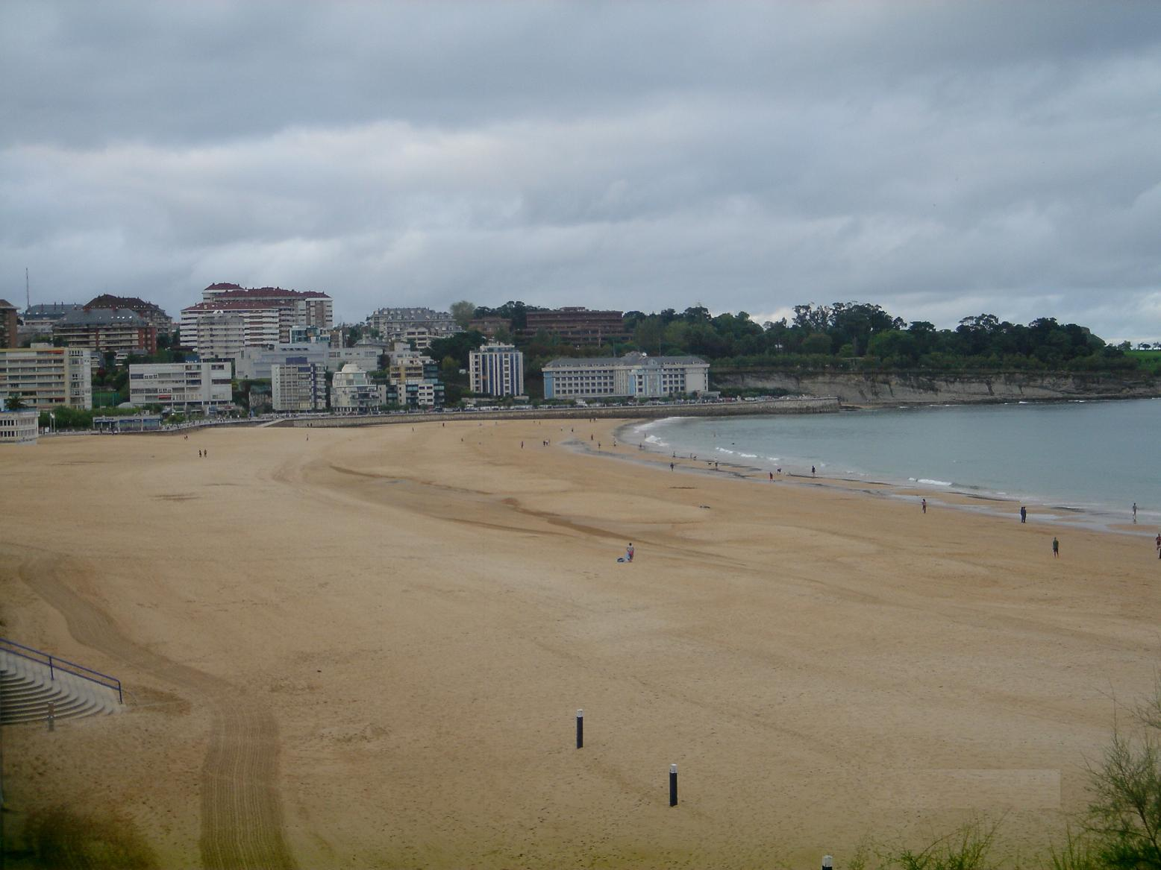
BAJAMAR

Slide 38
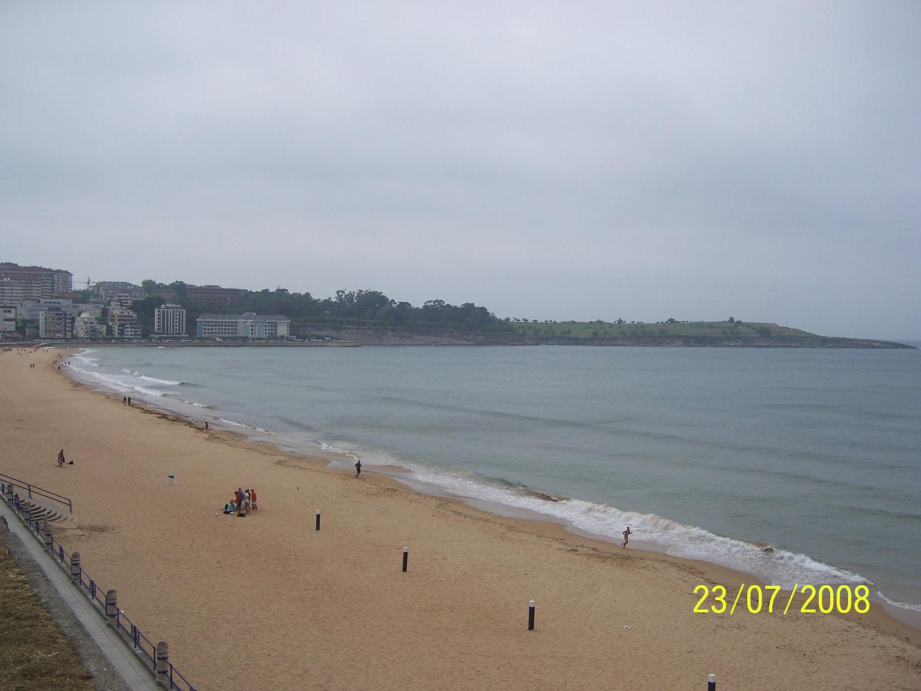
PLEAMAR

Slide 39
ORIGEN DE LAS MAREAS: acción de la Luna

Slide 40
ORIGEN DE LAS MAREAS: acción del Sol

Slide 41
ORIGEN DE LAS MAREAS:
acción cunjunta del Sol y de la Luna
t = 18 h
t = 12 h
t = 24 h
t = 0 h
t = 6 h

Slide 42
¿Quién ejerce más influencia sobre las mareas, el Sol o la Luna?

Slide 43
¿Quién ejerce más influencia sobre las mareas, el Sol o la Luna?
DATOS:
Las fuerzas ejercidas por el Sol y por la Luna sobre la Tierra, según la ley de Newton de la gravitación universal, son:

Slide 44
¿Quién ejerce más influencia sobre las mareas, el Sol o la Luna?
Resultado del que se deduce que la fuerza de atracción gravitatoria ejercida por el Sol sobre la Tierra es 177 veces mayor que la ejercida por la Luna, como era de esperar por la enorme diferencia existente entre sus masas. Sin embargo, ¡¡la contribución del Sol a las mareas es menor que la de la Luna!!
F₂
F₁
F₂
F₁
Ello es debido a que la influencia de cada astro sobre las mareas no se debe a la mayor o menor fuerza ejercida sobre la Tierra sino a la diferencia de las fuerzas (F₁-F₂) ejercidas por cada uno sobre la masa de agua mas próxima (F₁) y la más alejada (F₂) y, en virtud de la enorme distancia que separa a la Tierra del Sol, la diferencia de fuerzas (F₁-F₂) ejercidas por el Sol es menor que la diferencia debida a la atracción Lunar. A continuación calculamos estas diferencias.

Slide 45
¿Quién ejerce más influencia sobre las mareas, el Sol o la Luna?
CONCLUSIÓN:
Este resultado confirma que la contribución de la Luna a las mareas es superior al doble de la que aporta el Sol.

Slide 46
¿Quién ejerce más influencia sobre las mareas, el Sol o la Luna?
Un modelo simplista del resultado obtenido.
Las fuerzas ejercidas sobre B por A son mayores que las ejercidas por C pero…
…la diferencia de fuerzas es mayor en el caso de las ejercidas por C.
B
A
19
20
20 – 19 = 1
B
C
4
6
6 – 4 = 2

Slide 47
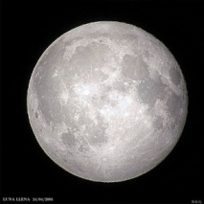
MAREAS VIVAS
Se producen cuando los tres astros están en línea.

Slide 48
MAREAS VIVAS
Se producen cuando los tres astros están en línea, debido a que las atracciones gravitatoria del Sol y de la Luna se suman.
t = 18 h
t = 12 h
t = 24 h
t = 0 h
t = 6 h

Slide 49
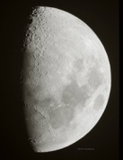
MAREAS MUERTAS
Se producen cuando los tres astros están en cuadratura
(en el cuarto creciente y en el cuarto menguante),
Cuarto creciente
Cuarto menguante

Slide 50
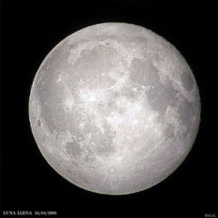
MAREAS MUERTAS
Se producen cuando los tres astros están en cuadratura, en cuyo caso las atracciones gravitatorias del Sol y de la Luna se contrarrestan.
Resultado
Acción de la Luna
Acción del Sol

Slide 51
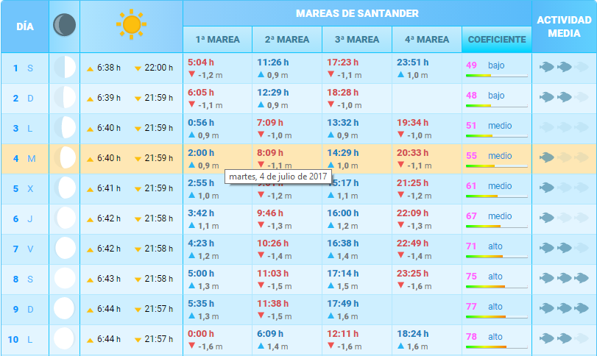
Los pescadores tienen un calendario de pleamar y bajamar. ¿Por qué no se producen a la misma hora cada día?

Slide 52
Si la Luna no se moviera respecto de la Tierra… las mareas se producirían a la misma hora cada día:

Slide 53
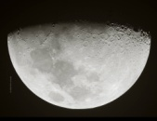
Pleamar
24 h
0 h
6 h
18 h
Bajamar
Bajamar
12 h
Pleamar
Si la Luna no girara alrededor de la Tierra las mareas se producirían a la misma hora cada día con una frecuencia de 12 horas.

Slide 54
¡¡Pero se mueve…!!

Slide 55
24 h
0 h
6 h
18 h
12 h
…y al cabo de 24 horas la pleamar no se produce en el mismo sitio

Slide 56
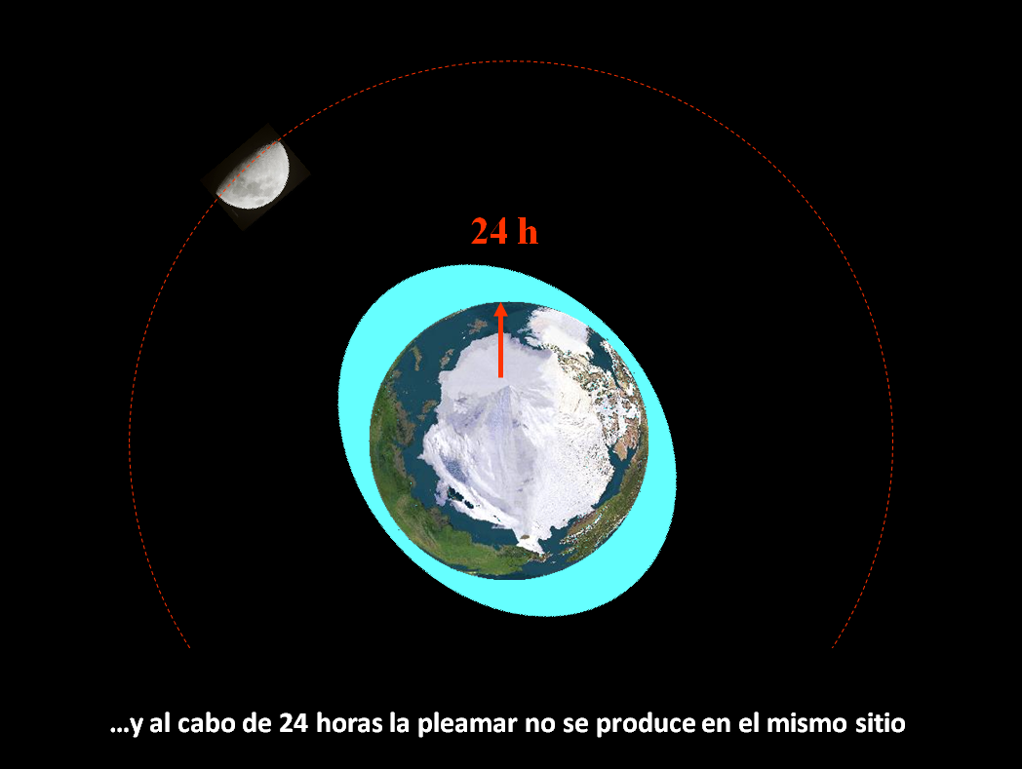
P
¿Al cabo de cuánto tiempo vuelve a producirse la pleamar en la posición P?

Slide 57
A
B
α₁
C
α₀
α₂
Para que se vuelva a producir la pleamar en la posición definida por la flecha, la Tierra ha de girar un ángulo α₁ en el mismo tiempo en el que la Luna gira el ángulo α₂ hasta la posición C.
En el tiempo en que la Tierra da una vuelta completa alrededor de su eje (24 horas), la Luna se desplaza desde la posición A a la B definida por el ángulo α₀ .

Slide 58
CÁLCULO DEL TIEMPO t
Al cabo de un tiempo t la posición definida por la flecha, correspondiente a la pleamar, estará en línea con la Luna habiendo barrido un ángulo α₁. En ese mismo tiempo la Luna habrá barrido un ángulo α₂, siendo:
En la que:
α₀ = 0,23 rad
T₁ = período de la Tierra = 1 día
T₂ = período de la Luna = 27,32 días
Quedando al sustituir:
Este resultado se ha obtenido mediante un cálculo simple. Realmente este tiempo no es constante ya que depende de la posición relativa de la Luna, el Sol y la Tierra.
Conclusión: como en cada giro de la Tierra alrededor de su eje la pleamar se produce dos veces se concluye que ésta se repite con una frecuencia de 12 horas y 27 minutos.

Slide 59
Conclusión gráfica
24 h
24 h 50’
0 h
6 h
18 h
12 h

Slide 60
8
Visibilidad de los planetas desde la Tierra

Slide 61
Marte
Venus
Marte
Marte
Venus
Marte
Venus
Sol
Venus
Tierra
Tierra
Venus
Marte
Marte
Venus
Los planetas internos (Mercurio y Venus) no son visibles de día pero sí en el entorno del amanecer y del anochecer
Los planetas externos (Marte, Júpiter,…) no son visibles de día pero sí desde el anochecer hasta el amanecer
Marte

Slide 62
9 ¿Por qué no cae la Luna sobre la Tierra?

Slide 63
¡¡NO CLICK!!
Un cuerpo animado de un movimiento circular bajo una fuerza central tiene tendencia a abandonar su órbita en dirección tangencial.

Slide 64

Todo sucede como sí la Luna en todo momento escapara de su órbita pero la fuerza gravitatoria le hiciera volver inmediatamente a su trayectoria.

Slide 65
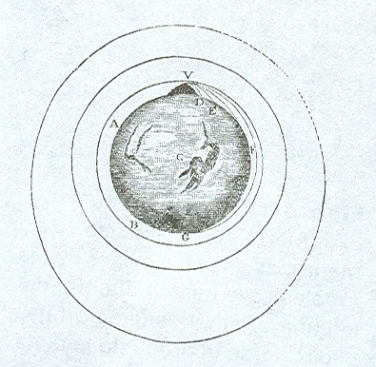
Ilustración original realizada por Newton sobre la puesta en órbita de un cuerpo alrededor de la Tierra.

Slide 66
Dinamización de la ilustración realizada por Newton.

Slide 67
F I N
Julio V. Santos Benito jsb@ua.es Departamento de Física Aplicada Universidad de Alicante

